Slide 1
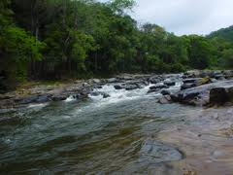
Você sabe o que é o Novo Código Florestal?
O Novo Código Florestal, como também é chamada a Lei N.º 4.771 de 15 de setembro de 1965, trata das florestas em território brasileiro e demais formas de vegetação, define a Amazônia Legal, os direitos de propriedade e restrições de uso para algumas regiões que compreendem estas formações vegetais e os critérios para supressão e exploração da vegetação nativa.
Segundo o Novo Código Florestal “As florestas existentes no território nacional e as demais formas de vegetação, (…), são bens de interesse comum a todos os habitantes do País…”, explicitando o valor intrínseco das florestas e vegetações nativas a despeito de seu valor comercial.
O Novo Código Florestal define ainda, a região da Amazônia Legal como a que compreende os “…Estados do Acre, Pará, Roraima, Rondônia, Amapá e Mato Grosso e regiões ao norte do paralelo 13° S, dos Estados de Tocantins e Goiás, e ao oeste do meridiano de 44° W, do Estado do Maranhão”. Abrangendo toda a chamada “Amazônia brasileira”.
O Artigo 16º sobre a existência de “reserva legal” em toda propriedade, sendo que o percentual da propriedade que deve ser destinado a esse fim, segundo o Novo Código, chega a 80% na região da Amazônia Legal. Reserva na qual é proibida a supressão da vegetação nativa e só é permitida a utilização sob regime de manejo florestal sustentável.
Fonte: http://www.infoescola.com/ecologia/novo-codigo-florestal

Slide 2
Através da Portaria nº 012/2013, de 06 de fevereiro de 2013, passou a ser implantado na Câmara Municipal, o “Programa de Boas Práticas Ambientais no Poder Legislativo”, que estabelece diretrizes propondo metas de economia de água e energia, diminuição da produção de lixo, coleta seletiva e, além de outras ações, que visam a educação e a consciência ambiental de todos servidores e de todos os munícipes.
A Política Socioambiental tem as seguintes ações:
1- Coleta Seletiva;
2- Medidas para redução da produção de lixo;
3- Medidas para economia de água;
4- Medidas para economia de energia elétrica;
5- Medidas de Educação Ambiental, por meio de comunicação interna com recomendações para economia de água, energia, redução do consumo de materiais e da produção de lixo, e sobre a coleta seletiva.
A Câmara Municipal cumpre, por meio dessas importantes medidas, mais um compromisso assumido com o cidadão.
Ações de comunicação do Programa de Boas Práticas Ambientais:

Slide 3
Consciência Ambiental:
Evite o desperdício de água.
A Natureza Agradece!

Slide 4
Consciência Ambiental:
Desligue seu computador quando não estiver usando.
Poupe energia!

Slide 5
Consciência Ambiental:
Duas folhas são suficientes para enxugar as mãos.

Slide 6
Consciência Ambiental:
Desligue a luz antes de sair.
Poupe energia!

Slide 7
Consciência Ambiental:
Imprima somente o necessário.
Pense no meio ambiente!

Slide 8
CDs e DVDs
Um CD leva em torno de 450 anos para se decompor no meio Ambiente.
Quando incinerados, ainda contribuem para chuva ácida.
Use mídia regravável como Pen drive, DC-RWs e utilize mais e-mails ou FTP para seus arquivos.
Tecnologia e meio ambiente andam juntos.

Slide 9
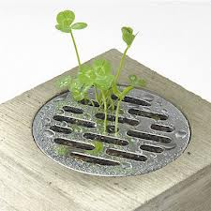
Veja como seu dinheiro e a água vão para o ralo.
Uso doméstico da água *
Descarga Sanitária 41%
Banhos 37%
Cozinha 6%
Bebida 5%
Lavanderia 4%
Limpeza da casa 3%
Jardim 2%
Lavagem de carro 1% *Fonte: Jornal do Brasil, Rio de Janeiro 04/03/2001

Slide 10
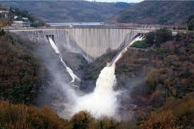
Economize!! Por que poupar energia?
A eletricidade é produzida em centrais hídricas e térmicas, com queima de combustíveis fósseis (carvão, gás natural e derivados de petróleo), que são queimados para produção (esquentadores, caldeiras, etc.).
A utilização de combustíveis fósseis tem grandes impactos ambientais devido à produção de Co2 e de outras fontes de poluição.

Slide 11
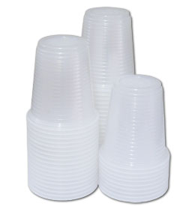
Cada copo descartável pode levar mais de 100 anos para se decompor na natureza
Use copo descartável de forma consciente!

Slide 12
O consumo de energia afeta várias formas o meio ambiente e Faz com que os recursos naturais se esgotem cada vez mais rápido.
Diminua a consumo de energia!

Slide 13
Antes de imprimir, pense se é realmente necessário, pois Muitas árvores podem ser poupadas!
Diminua a o uso de papel!

Slide 14
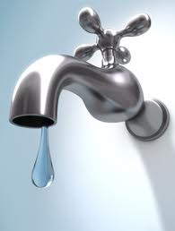
A água doce representa 2,8 na superfície do planeta. Vamos poupá-la!
Diminua a o consumo de água!

